Slide 1
2015 / 2016 EĞİTİM ÖĞRETİM YILI REFAHİYE İLÇE MİLLİ EĞİTİM MÜDÜRLÜĞÜ 24 AYAR EDEP PROJESİ ARALIK AYI ETKİNLİKLERİ

Slide 2
AYIN DEĞERİ ÖZGÜVEN

Slide 3
Gelecekte Başarılı Ve Mutlu Bireyler Yetiştirmenin En Önemli Unsuru Olan Özgüven Duygusunu Öğrencilerimize Kazandırmak Amacı Hedeflenmiştir.

Slide 4
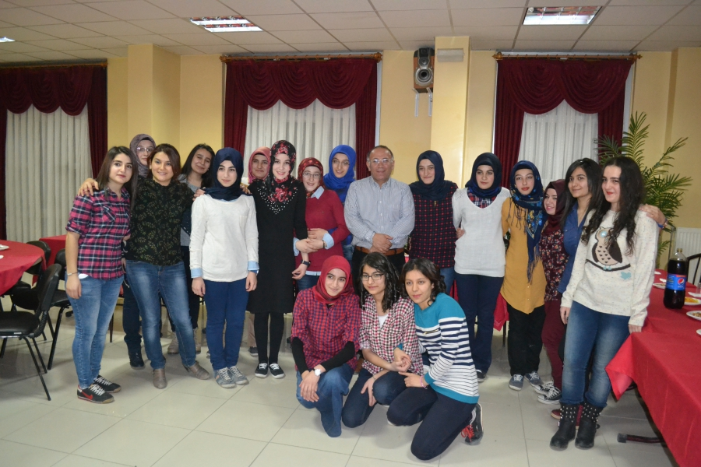
İLÇEMİZDEKİ TÜM OKULLARDA ÖZGÜVEN KONULU ÇALIŞMALAR SEVEREK VE TAM BİR ÖZGÜVEN İÇERİSİNDE YAPILMIŞTIR.

Slide 5
2015/2016 EĞİTİM ÖĞRETİM YILI EDEP PROJESİ UYGULAMA KONUSU
DEĞER ADI: | ÖZGÜVEN
AY: | ARALİK
ALT DEĞERLER | YAPILAN ETKİNLİKLER | YARARLANILAN KAYNAK VE KİŞİLER
ÖZGÜVEN KENDİNİ İFADE EDEBİLME TOPLUM ÖNÜNDE KONUŞABİLME HEDEF BELİRLEME EDEP PROJESİ ÇERÇEVESİNDE ÖZGÜVEN DUYGUSUNU HAYATA GEÇİRME | OKUL İÇİNDE ÖZGÜVEN DEĞERİNİ İŞLEYEN PANO OLUŞTURULMASI ÖZGÜVEN DUYGUSUNU GELİŞTİRMEYE YÖNELİK (TOPLUM ÖNÜNDE KONUŞMA YAPMA, ŞİİR OKUMA VB.) ÇALIŞMALARIN YAPILMASI KONU İLE İLGİLİ KISA FİLMLERİN SEYRETTİRİLMESİ ÖZGÜVEN DUYGUSUNU DAHA İYİ KAVRATMAK AMACIYLA SINIF İÇİ ETKİNLİKLER AFİŞ ÇALIŞMALARI KOMPOZİSYON VE HİKAYE ÇALIŞMALARI ÖĞRENCİLERİN YAŞ SEVİYELERİNE UYGUN SEMİNER DÜZENLEMEK | İL VE İLÇE MİLLİ EĞİTİM MÜDÜRLÜKLERİ *OKUL YÖNETİMLERİ *ÖĞRETMENLER *OKUL PERSONELİ *GÖNÜLLÜ VELİLER *OKUL AİLE BİRLİKLERİ *SİVİL TOPLUM KURULUŞLARI *BELEDİYELER *YEREL BASIN

Slide 6
REFAHİYE’ NİN MİNİCİKLERİ YİNE
İŞ BAŞINDA…

Slide 7
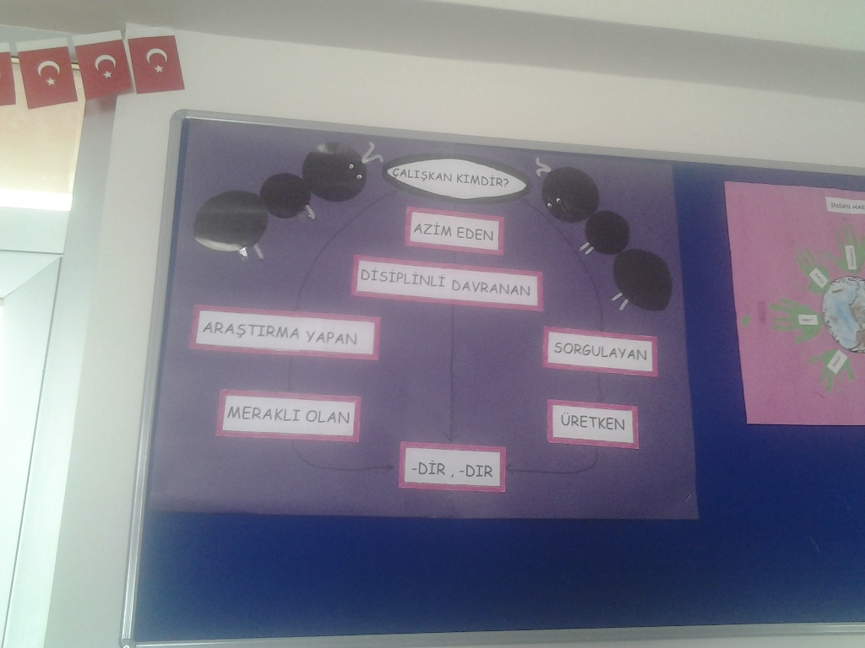
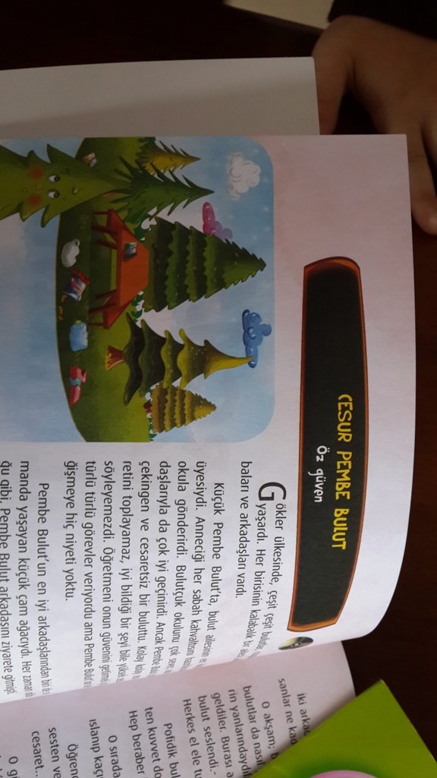
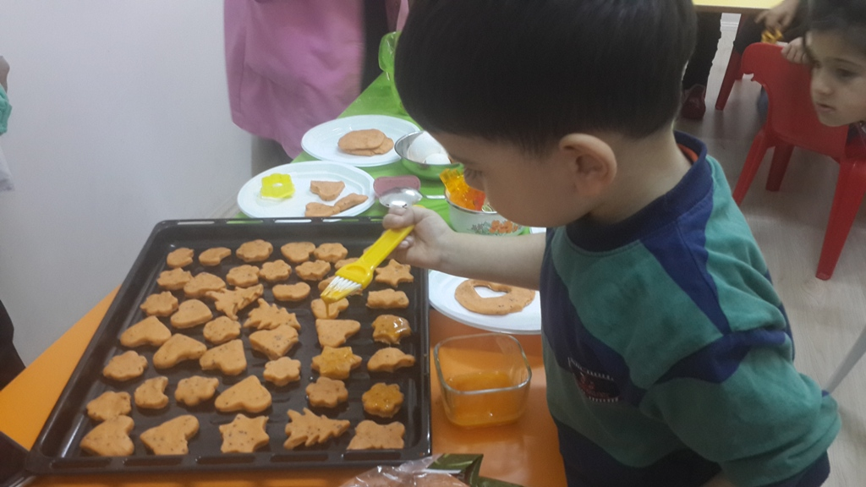
REFAHİYE ANAOKULU

Slide 8
REFAHİYE ANAOKULU

Slide 9
REFAHİYE ANAOKULU

Slide 10
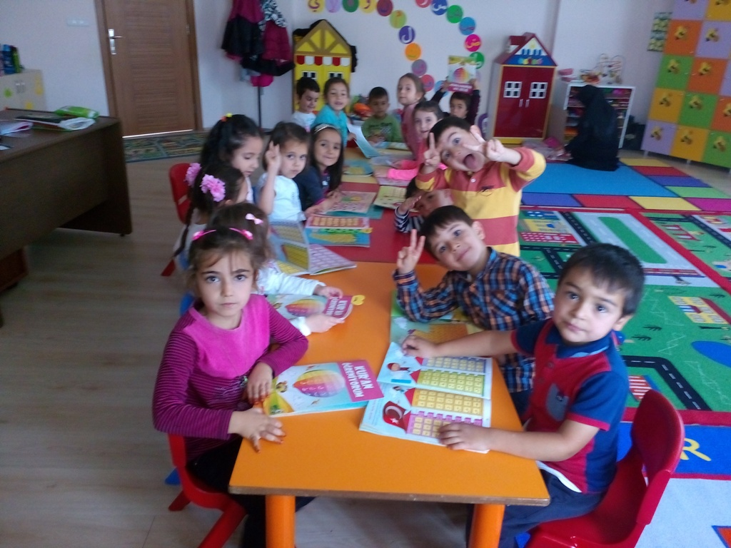
REFAHİYE ANAOKULU

Slide 11
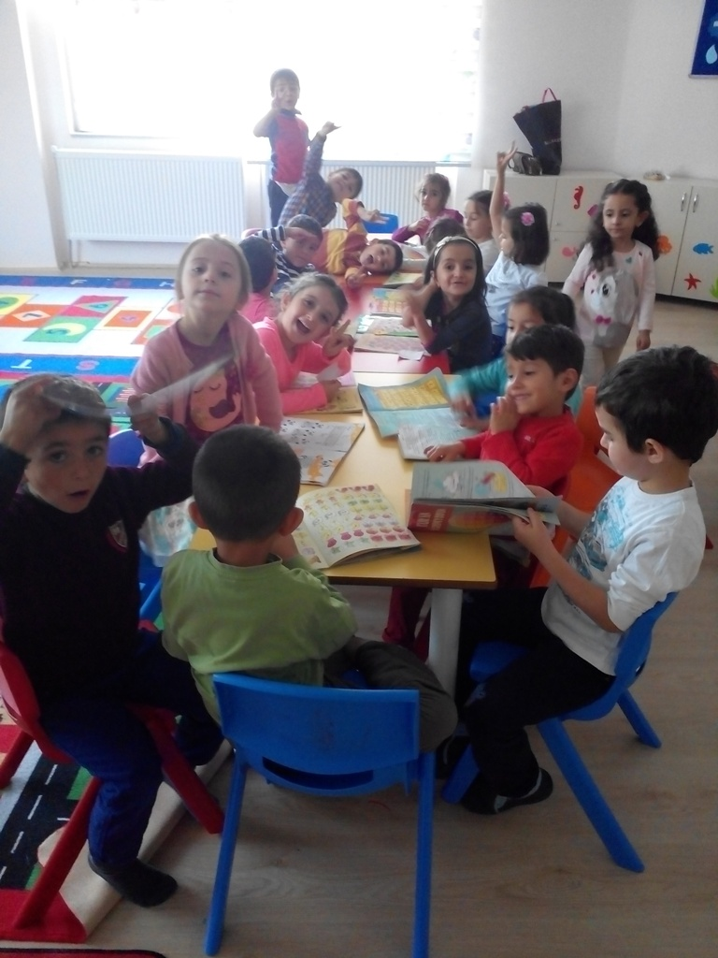
REFAHİYE ANAOKULU

Slide 12
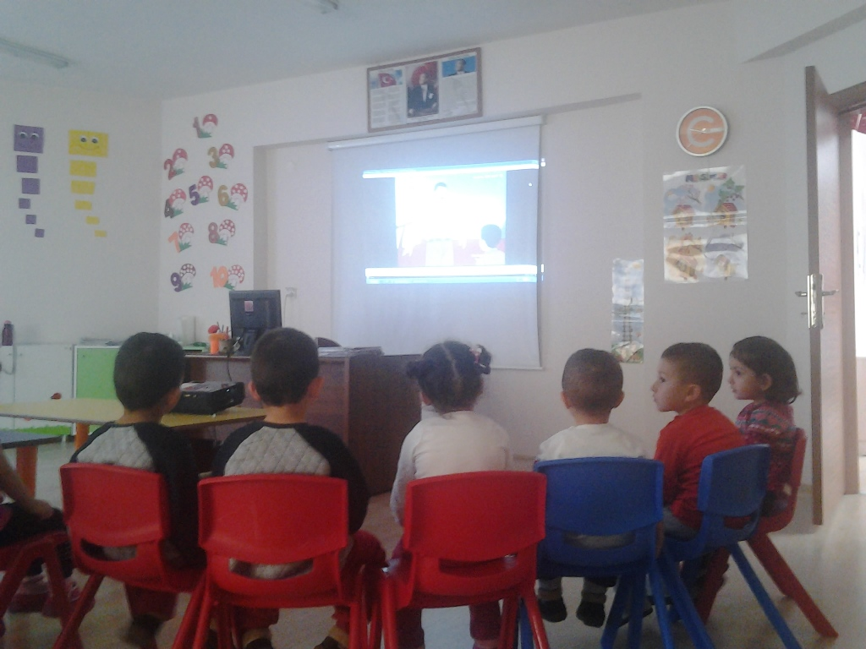
REFAHİYE ANAOKULU

Slide 13
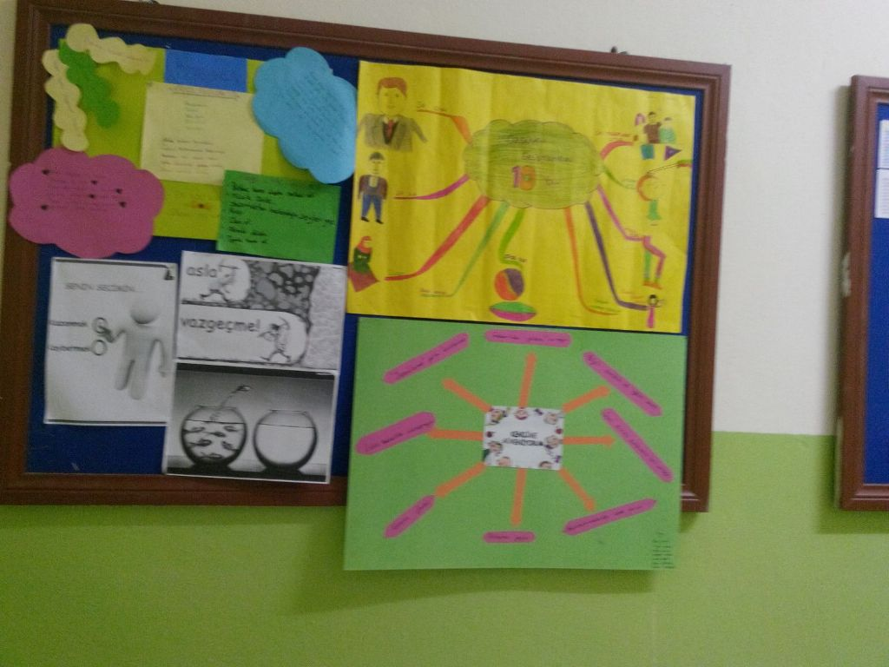
REFAHİYE İMAMHATİP ORTAOKULU

Slide 14
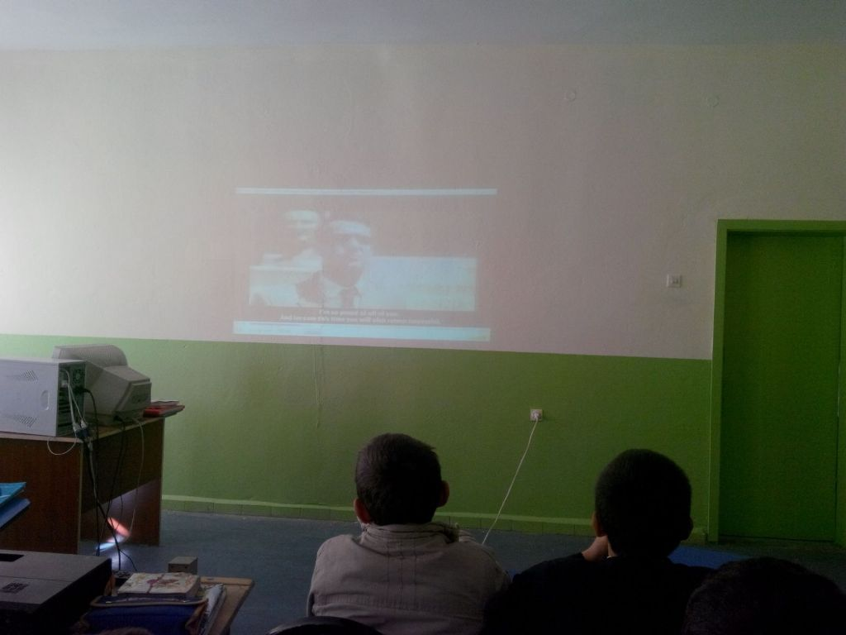
REFAHİYE İMAMHATİP ORTAOKULU

Slide 15
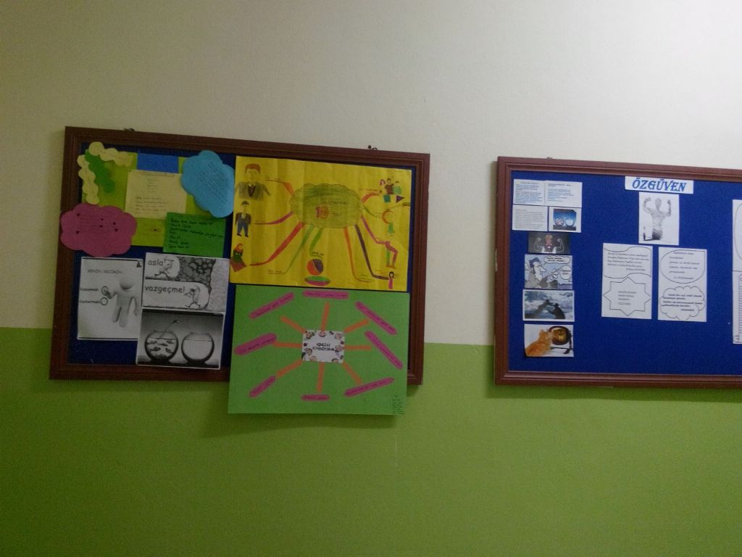
REFAHİYE İMAMHATİP ORTAOKULU

Slide 16
ÖĞRENCİLERİMİZ ŞİİR VE KOMPOZİSYON ÇALIŞMALARI YAPARAK ÖĞRETMENLERİNE VE ARKADAŞLARINA KENDİLERİNE OLAN GÜVENLERİNİ GÖSTERDİLER .

Slide 17
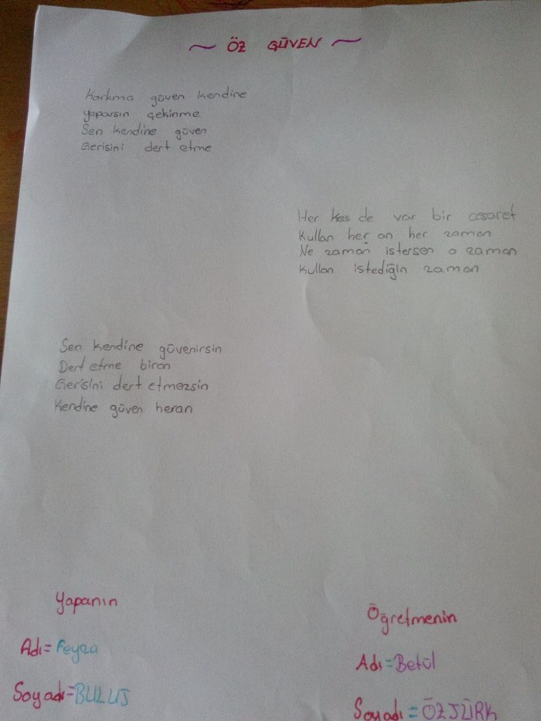
REFAHİYE İMAMHATİP ORTAOKULU

Slide 18
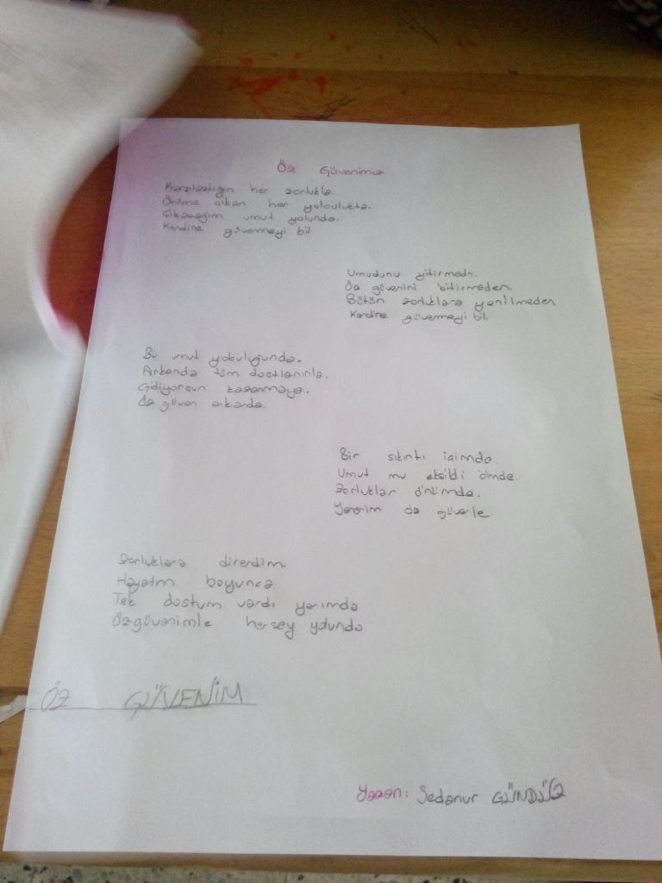
REFAHİYE İMAMHATİP ORTAOKULU

Slide 19
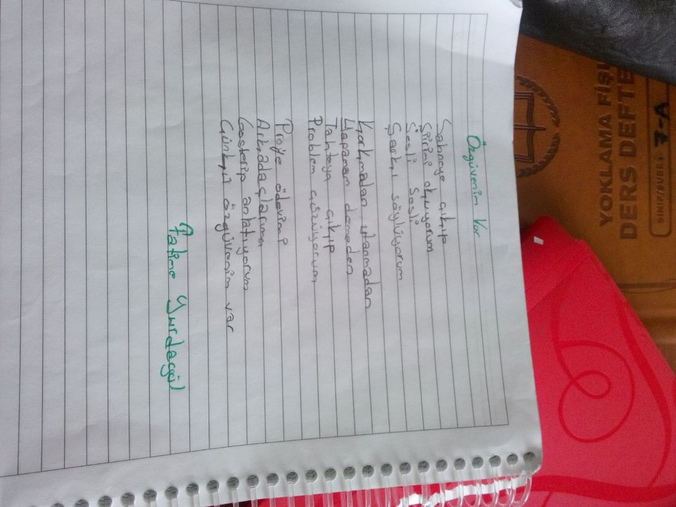

Slide 20
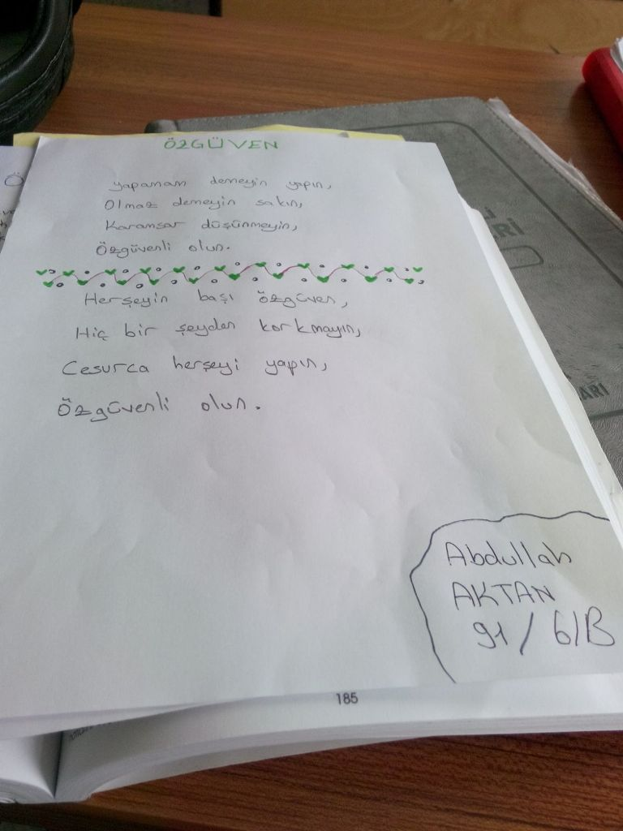
REFAHİYE İMAMHATİP ORTAOKULU

Slide 21
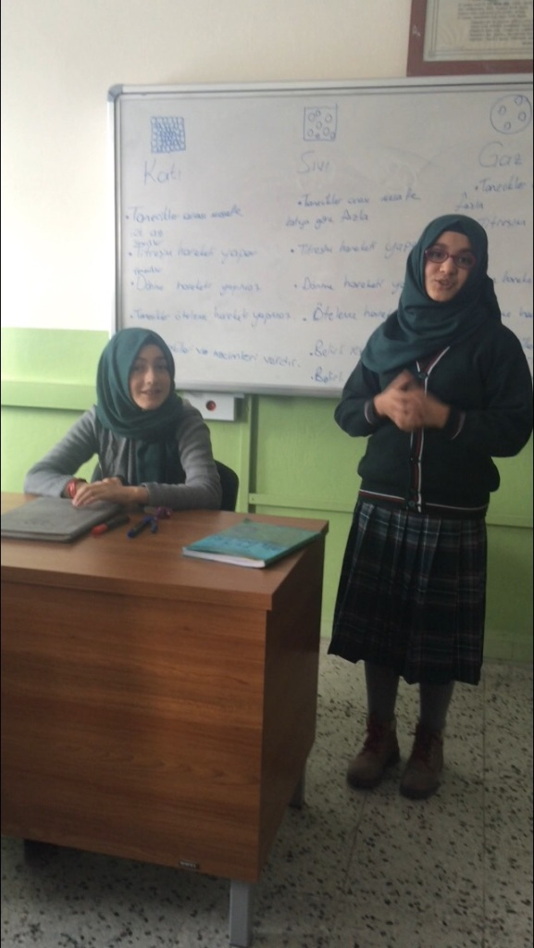
KENDİNİ OKYANUSTA BİR DAMLA SANMA,
BİR DAMLANIN İÇİNDE KOCAMAN BİR OKYANUSSUN.
H.Z MEVLANA
REFAHİYE İMAMHATİP ORTAOKULU

Slide 22
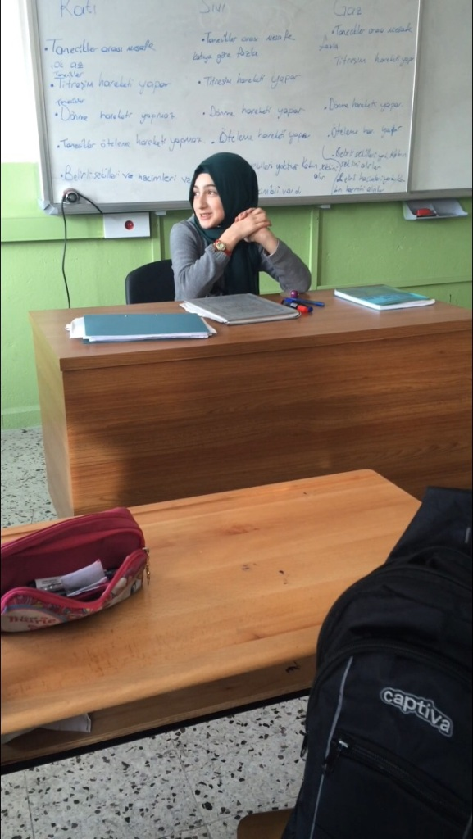
REFAHİYE İMAMHATİP ORTAOKULU

Slide 23
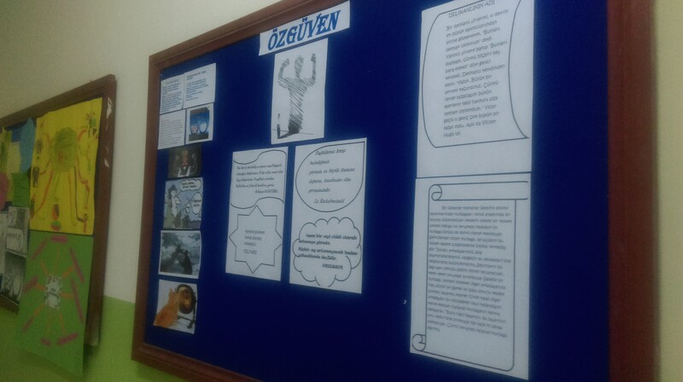
REFAHİYE ÇOK PROĞRAMLI LİSESİ

Slide 24
REFAHİYE FEN LİSESİ

Slide 25
REFAHİYE ANADOLU LİSESİ

Slide 26
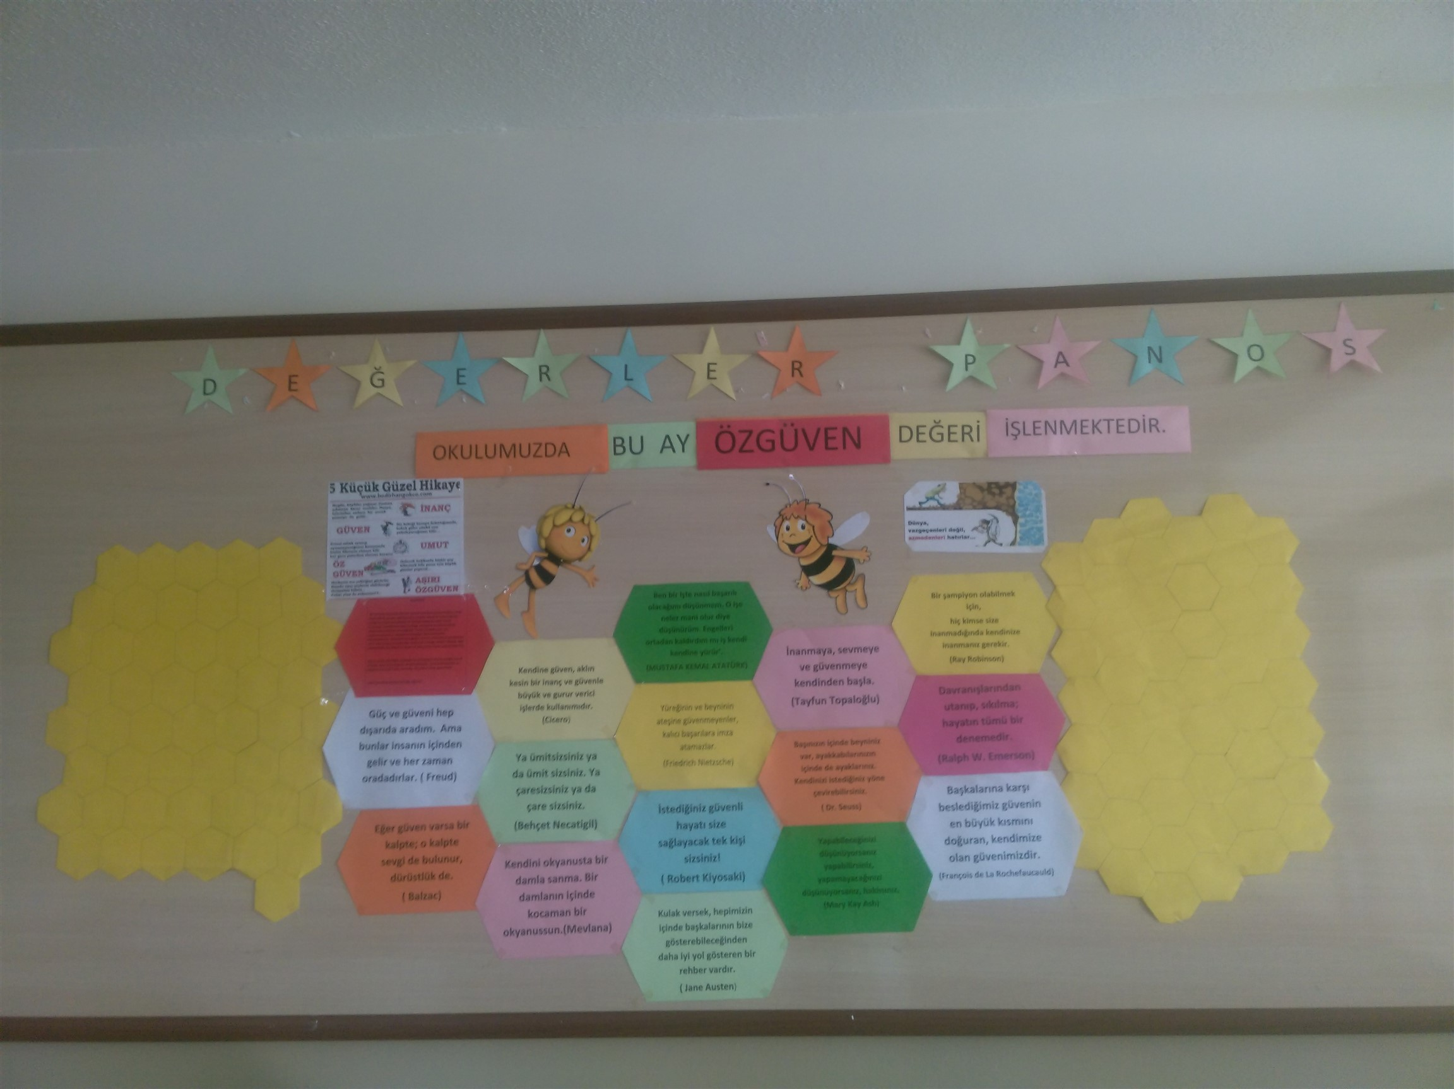
REFAHİYE ANADOLU LİSESİ

Slide 27
EDEP PROJEJİ OKUL TAKİP ÇİZELGESİ
ARALIK AYI ÖZGÜVEN DEĞERİ OKUL İÇİ ÖRNEK SINIFLAR
OKUL | SINIF
REFAHİYE ANAOKKULU | UĞUR BÖCEKLERİ SINIFI MİNİK ELLER SINFI
REFAHİYE GÜRSEL VE NEZAHAT ÇEÇEN İLKOKULU | 2/ B SINIFI
REFAHİYE İLKOKULU | 2/A
REFAHİYE GÜRSEL VE NEZAHAT ÇEÇEN ORTAOKULU | 7 / A SINIFI
REFAHİYE İMAMHATİP ORTAOKULU | 6 / A SINIFI
REFAHİYE Ş.K. YATILI BÖLGE OKULU | 7 / C SINIFI
REFAHİYE ANADOLU LİSESİ | 10 / A SINIFI
REFAHİYE FEN LİSESİ | 10/ B SINIFI
REFAHİYE ÇOK PROĞRAMLI ANADOLU LİSESİ | 12 / I - 11 / B - 11 / C

Slide 28
GÜVEN DOLU BİR YAŞAM
TEMENNİSİYLE
REFAHİYE İLÇE MİLLİ EĞİTİM MÜDÜRLÜĞÜ

